Slide 1
微信小程序
李德中
QQ：511216251

Slide 2
学习步骤
PHP介绍
PHP部署
PHP基础
PHP进阶
Mysql数据库
PHP&Mysql
PHP&Ajax

Slide 3
必需准备
阅读
https://developers.weixin.qq.com/miniprogram/dev/framework/
技术基础
html
工具
环境(官方)：微信开发者工具https://developers.weixin.qq.com/miniprogram/dev/devtools/download.html
div+css
JavaScript
开发：vscode（推荐）
https://blog.csdn.net/cielmiao/article/details/82799662

Slide 4
1、基本概念

Slide 5
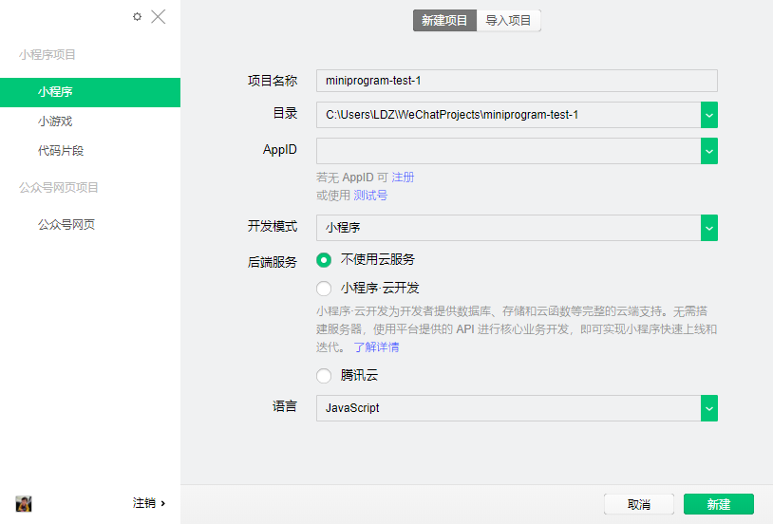
1、基本概念
1、开发工具：为了配合小程序开发，微信专门配备了自己的开发工具，自行选择对应版本安装。
2、创建项目应用：安装完成后，打开并扫码登录。
小程序发布需要企业级的认证公众号，所以个人订阅号是不能发布的。
这里选择无AppID，创建项目目录选择一个本地空文件夹，会自动生成一个demo

Slide 6
1、基本概念
3、编写小程序：demo初始化并包含了一些简单的代码文件，其中app.js、app.json、app.wxss 这三个是必不可少的，小程序会读取这些文件初始化实例。
app.js是小程序的初始化脚本，可以在这个文件中监听小程序的生命周期，申请全局变量和调用API等
app.json是对小程序的全局配置，pages设置页面路径组成（默认第一条为首页），window设置默认页面的窗口表现等
app.wxss 是整个小程序的公共样式表。类似网站开发中的common.css
4、创建页面：在pages目录下，由一个文件夹中的四个同名不同类型文件组成。
.js是脚本文件
.json是配置文件
.wxss是样式表文件
.wxml是页面结构文件
json和wxss文件为非必须（默认会继承app的json和wxss默认设置）

Slide 7
2、小程序的框架

Slide 8
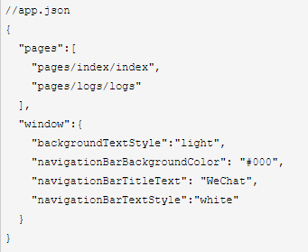
2、小程序的框架
1、小程序的配置
app.json主要分为五个部分：pages：配置页面路径，window：配置窗口表现样式（状态栏、导航条、标题、窗口背景色），tabBar：配置底部菜单，networkTimeout：网络超时设置，debug：开启debug模式
page.json针对页面单独设置，层叠掉app.json的全局设置

Slide 9
2、小程序的框架
2、小程序的逻辑
使用App()来注册一个小程序，必须在app.js中注册,且不能注册多个
App({ //如下为小程序的生命周期
onLaunch: function() { }, //监听初始化
onShow: function() { }, //监听显示（进入前台）
onHide: function() { }, //监听隐藏（进入后台：按home离开微信）
onError: function(msg) { }, //监听错误
//如下为自定义的全局方法和全局变量，其它页面引用app.js 文件后可以直接使用
globalFun:function(){},
globalData: 'I am global data'
})

Slide 10
2、小程序的框架
2、小程序的逻辑
使用Page()注册一个页面，在每个页面的js文件中注册
Page({
data: {text: "This is page data."}, //页面数据，用来维护视图，json格式
onLoad: function(options) { }, //监听加载
onReady: function() { }, //监听初次渲染完成
onShow: function() { }, //监听显示
onHide: function() { }, //监听隐藏
onUnload: function() { }, //监听卸载
onPullDownRefresh: function() { }, //监听下拉
onReachBottom: function() { }, //监听上拉触底
onShareAppMessage: function () { }, //监听右上角分享
//如下为自定义的事件处理函数（视图中绑定的）
viewTap: function(e) { //setData设置data值，同时将更新视图
this.setData({text: 'Set some data for updating view.'})
}
})

Slide 11
2、小程序的框架
3、小程序的视图与事件绑定
在每个页面中的wxml文件中，对页面js中data进行数据绑定，以及自定义事件绑定
<!--{{}}绑定data中的指定数据并渲染到视图-->
<view class="title">{{text}}</view>
<!--wx:for获取数组数据进行循环渲染，item为数组的每项-->
<view wx:for="{{array}}"> {{item}} </view>
<!--wx:if条件渲染-->
<view wx:if="{{view == 'WEBVIEW'}}"> WEBVIEW </view>
<view wx:elif="{{view == 'APP'}}"> APP </view>
<view wx:else="{{view == 'MINA'}}"> MINA </view>
<!--bindtap指定tap事件处理函数为ViewTap-->
<view bindtap="ViewTap"> 点我点我 </view>
Notes:
<!--模板-->
<template name="staffName">
<view>FirstName: {{firstName}}, LastName: {{lastName}}</view>
</template>
<template is="staffName" data="{{...template.staffA}}"></template>
<template is="staffName" data="{{...template.staffB}}"></template>

Slide 12
2、小程序的框架
3、小程序的视图与事件绑定
Page({
data: { //data数据主要用于视图绑定
text:"我是一条测试",
array:[0,1,2,3,4],
view:”APP”
},
ViewTap:function(){console.log('额，点到我了了~’)} //自定义事件，主要用于事件绑定
})
Notes:
,
template:{
staffA: {firstName: 'Hulk', lastName: 'Hu'},
staffB: {firstName: 'Shang', lastName: 'You'}
}

Slide 13
2、小程序的框架
4、小程序的样式
在每个页面中的wxss文件中，对wxml中的结构进行样式设置，等同于css，扩展了rpx单位。
定义在 app.wxss 中的样式为全局样式，作用于每一个页面。在 page 的 wxss 文件中定义的样式为局部样式，只作用在对应的页面，并会覆盖 app.wxss 中相同的选择器
框架组件上支持使用 style、class 属性来控制组件的样式

Slide 14
3、小程序组件

Slide 15
3、小程序组件
1、视图容器组件
view视图容器组件
View视图容器组件是wxml界面布局的基础组件，它的功能和html总的div功能类似，用来进行界面的布局
<view class=“content”>…</view>
scroll-view可滚动视图区域组件
允许视图区域内容横向滚动或者纵向滚动，类似于浏览器的横向滚动条和垂直滚动条
<view class=“content”>
<scroll-view class=“” scroll-y=“true”>
<view>…</view>
</scroll-view>
</view>
Notes:
display ：显示的模式。可选项有：flex（代表view可以伸缩，弹性布局）
flex-direction ：view容器主轴布局方向。可选项有：row ， column
justify-content ：view容器子元素沿着主轴的排列方式。可选项有：flex-start、center、flex-end、space-around
align-items ：view容器子子元素沿着次轴（与主轴垂直的轴，比如若主轴方向为row，则次轴方向为column）的排列方式。可选项有：flex-start、center、flex-end
flex :权重。可选项：1，2, 3, 4, 5…(flex与display属性一般结合使用，单独使用flex无效)

Slide 16
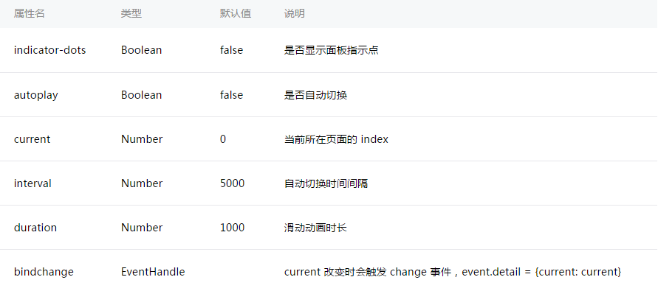
3、小程序组件
1、视图容器组件
swiper滑块视图容器组件
用来在指定区域内切换内容的显示，常用来制作海报轮播效果和页签内容切换效果
<view>
<swiper indicator-dots=“true” autoplay=“true” interval=“1000” duration=“500”>
<swiper-item>…<swiper-item>
<swiper-item>…<swiper-item>
</swiper>
</view>

Slide 17
3、小程序组件
2、基础内容组件
Icon
成功 success、safe_success、success_no_circle、success_circle
警告 warn
提示 info info_circle
取消 cancel
下载 download
清除 clear
等待 waiting waiting_circle
<icon type=“success” size=“40“ color=“”/>

Slide 18
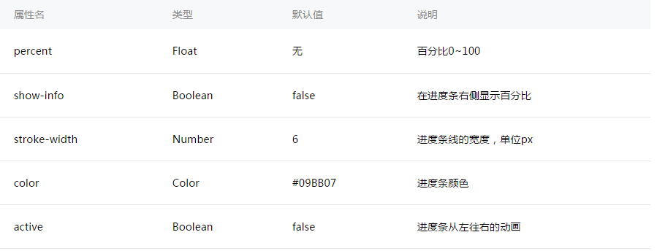
3、小程序组件
2、基础内容组件
text 支持换行\n，空格\t
<text>hello</text>
Progress
<progress percent=“30” show-info stroke-width=“12” color=“pink” active/>

Slide 19
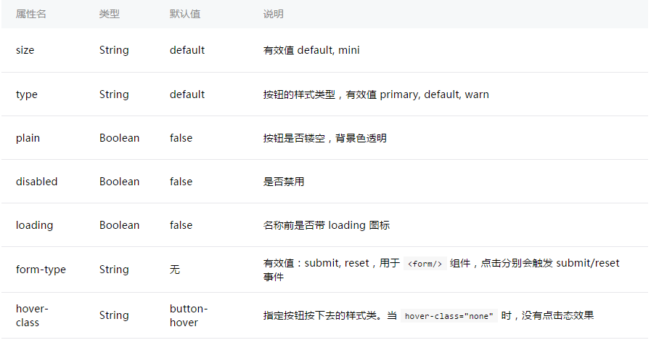
3、小程序组件
3、表单组件
button
Notes:
https://developers.weixin.qq.com/miniprogram/dev/framework/view/wxml/event.html

Slide 20
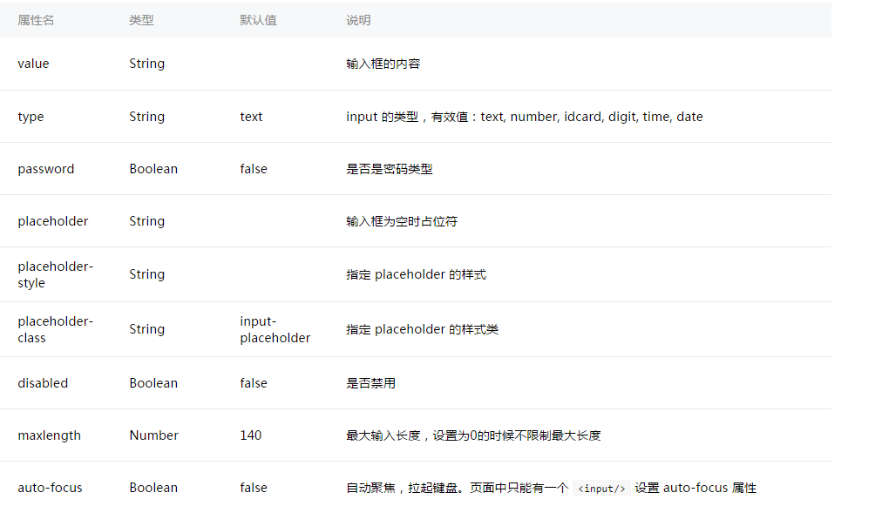
3、小程序组件
3、表单组件
input

Slide 21
3、小程序组件
3、表单组件
checkbox
raido
textarea
label
picker:普通选择器，时间选择器，日期选择器
slider
switch
form

Slide 22
4、小程序事件与API

Slide 23
4、小程序数据绑定
数据绑定
WXML 中的动态数据均来自对应 Page 的 data
简单绑定 数据绑定使用“Mustache”语法（双大括号）将变量包起来，可以作用于：
内容 <view> {{ message }} </view>
组件属性(需要在双引号之内) <view id="item-{{id}}"> </view>
控制属性(需要在双引号之内)
条件
<view wx:if="{{condition}}"> </view>
<view wx:elif="{{length > 50}}">2</view>
<view wx:else>3</view>
列表
<view wx:for="{{languages}}" wx:for-index="i" wx:for-item="langu">
{{i}} : {{langu.name}} : {{langu.country}}
</view>
block
Notes:
https://developers.weixin.qq.com/miniprogram/dev/framework/view/wxml/data.html
https://blog.csdn.net/weixin_41342585/article/details/80642217

Slide 24
4、小程序数据绑定
运算 可以在{{}}内进行简单的运算，支持的有如下几种方式：
三元运算 <view hidden="{{flag ? true : false}}"> Hidden </view>
算数运算 <view> {{a + b}} + {{c}} + d </view>
逻辑判断 <view wx:if="{{length > 5}}"> </view>
组合
数组
对象
Notes:
https://developers.weixin.qq.com/miniprogram/dev/framework/view/wxml/data.html

Slide 25
4、小程序事件
什么是事件
事件是视图层到逻辑层的通讯方式。
事件可以将用户的行为反馈到逻辑层进行处理。
事件可以绑定在组件上，当达到触发事件，就会执行逻辑层中对应的事件处理函数。
事件对象可以携带额外信息，如 id, dataset, touches。
事件的使用方式
在组件中绑定一个事件处理函数。
Notes:
https://developers.weixin.qq.com/miniprogram/dev/framework/view/wxml/event.html

Slide 26
4、小程序API
wx.request
wx.showToast
wx.hideToast 隐藏 loading 提示框
wx.showLoading 显示 loading 提示框
wx.hideLoading
wx.navigateTo
wx.navigateBack
wx.setNavigationBarTitle 动态设置当前页面的标题
Notes:
https://developers.weixin.qq.com/miniprogram/dev/api/
wx.showLoading 和 wx.showToast 同时只能显示一个
success显示成功图标，此时 title 文本最多显示 7 个汉字长度loading显示加载图标，此时 title 文本最多显示 7 个汉字长度none不显示图标，此时 title 文本最多可显示两行，1.9.0及以上版本支持

Slide 27
5、小程序实战

Slide 28
5、小程序实战
1、需求描述
首页内容设计，包括标题、图片等布局设计
底部标签导航设计
导航菜单对应内容设计
“我的”界面列表式导航设计
。。。
2、交互分析
单击不通底部标签导航显示对应界面内容
首页轮播
通过点击内容，跳转显示相关信息
。。。

Slide 29
4、小程序实战
3、设计思路
设计底部标签导航，准备好底部标签导航的图标和创建相应的页面
设计轮播效果，需准备好轮播的图片
准备好需要使用的图片
设计需要的特殊按钮
。。。
4、框架设计
5、布局设计

Slide 30
PHP&MySql

Slide 31
学习步骤
PHP介绍
PHP部署
PHP基础
PHP进阶
Mysql数据库
PHP&Mysql
PHP&Ajax

Slide 32
必需准备
阅读
http://www.w3school.com.cn/php/index.asp
技术基础
html
工具
环境：xampp或PHPStudy
div+css
JavaScript/Jquery
开发：netbeans或phpstorm或vscode（推荐）
http://php.net/manual/zh/
http://www.imooc.com/course/programdetail/pid/11

Slide 33
1、PHP介绍

Slide 34
1、PHP介绍
什么是PHP
“PHP: Hypertext Preprocessor”，超文本预处理器
PHP是一种脚本语言，可包含文本、HTML、JavaScript代码和 PHP 代码
PHP代码在服务器上执行，结果以纯 HTML 形式返回给浏览器
PHP文件的默认文件扩展名是 ".php"
PHP 是一种被广泛使用的开源脚本语言，可供免费下载和使用
…

Slide 35
1、PHP介绍
PHP简介
基于服务器端：可以运行在 Unix、Linux、Windows下
与Html互相嵌套
命令行脚本。仅仅只需要 PHP 解析器来执行
PHP支持很多数据库（MYSQL、Oracle、MSSql Server、Sybase、Solid等）

Slide 36
2、PHP部署

Slide 37
2、PHP部署
开发环境
Windows +Apache+PHP
PHPStudy
部署环境
Windows+MYSQL+Apache+PHP
Windows +Xampp
开发工具
Netbeans
PhpStorm
Windows +PHPStudy
Xampp
vscode（新）

Slide 38
2、PHP部署
Apache
Apache能够支持多种web编辑语言，如ASP、JSP以及PHP
采用开放源代码的方式，安全性非常高
扩展性高。(Unix、Linux、Windows等）
MySQL数据库
免费开源软件
高效的执行效能
主要目标是快速、健壮和易用
跨平台性

Slide 39
2、PHP部署 Xampp/phpStudy
PHP调试环境的程序集成包
集成最新的Apache+PHP+MySQL+phpMyAdmin+ZendOptimizer,一次性安装，无须配置即可使用，是非常方便、好用的PHP调试环境
学习PHP只需一个包
Notes:
对学习PHP的新手来说，WINDOWS下环境配置是一件很困难的事；对老手来说也是一件烦琐的事。因此无论你是新手还是老手，Xampp、phpstudy程序集成安装包都是一个不错的选择

Slide 40
2、PHP部署 Xampp安装
安装
http://jingyan.baidu.com/article/dca1fa6fbcd20cf1a5405258.html
配置
http://www.cnblogs.com/windfighter/p/4065109.html
http://www.cnblogs.com/hbl/archive/2008/02/15/1069367.html
测试
http://localhost:81/xampp
http://localhost:81/phpinfo.php
<?php phpinfo();?>

Slide 41
2、PHP部署
Netbeans配置
https://netbeans.org/kb/docs/php/project-setup_zh_CN.html

Slide 42
3、PHP基础

Slide 43
3、PHP基础 书写规范
<?php …;?>,在PHP中用“;”来分隔语句
语义化，看到名字可以知道其意思
通用前缀
is
set
get
命名
类名（大写字母开头）
非类名（全小写，下划线分割）
目录名（全小写）
函数名（小写字母开头）

Slide 44
3、PHP基础 处理PHP错误
PHP.ini 里的 display_errors = On 才可以显示错误位置
习惯使用echo 或者 print 打印输出
使用注释来屏蔽符号来调试
/* c、c#风格多行注释 */
// c、c#风格单行注释
# Unix风格单行注释
为代码添加注释
Notes:
软件开发是一种高级脑力劳动，精妙的算法之后往往伴随着难以理解的代码，对于不经常维护的代码，往往连开发者本人也忘记编写的初衷。要为代码添加注释，增强代码的可读性和可维护性。有时添加注释和编写代码一样难，但养成这样的习惯是必要的。请记住：尽最大努力把方便留给别人和将来的自己

Slide 45
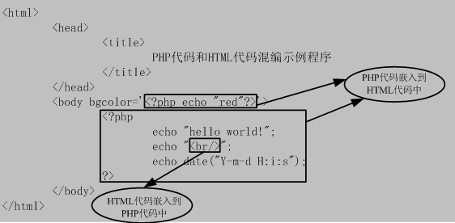
3、PHP基础 第一个例子
1.创建php文件
2.示例
<?php
echo “Hello World！”;
?>
<?php
echo ‘Hello World ！’;
?>
Notes:
//php.ini date.timezone = "PRC“
构建表单
action=“”， method=“post/get”
获取：$_POST[];$_GET[];

Slide 46
3、PHP基础 输出
echo：echo是返回void的，并不返回值
print：print总是返回1
print_r：print_r有两个参数，第一个是变量，第二个为true，如果设为true，则会返回字符串，否则返回布尔值TRUE
printf：printf(format,arg1,arg2,arg++)格式化字符串
sprintf：使用方法和printf一样，唯一不同的就是该函数把格式化的字符串写写入一个变量中，而不是输出来
var_dump：输出变量的内容、类型或字符串的内容、类型、长度。常用来调试
Notes:
长字符串<<<EOD
$EOD=<<<EOD
EOD;
echo $EOD
print 是打印字符串
print_r 则是打印复合类型 如数组 对象等
在PHP中的执行速率从快到慢为：echo(), print(), print_r()
echo是PHP语句, print和print_r是函数,语句没有返回值,函数可以有返回值(即便没有用)
print（） 只能打印出简单类型变量的值(如int,string) print_r（） 可以打印出复杂类型变量的值(如数组,对象)
printf
sprint
var_dump
//把整数123 打印成一个字符串保存在s 中。
sprintf(s, "%d", 123); //产生"123"

Slide 47
3、PHP基础 变量、常量
<?php
$str=“1”;
$Str=“2”;
$STR=“3”;
?>
<?php
define(“NAME”，“张三”[，true])
?>
大小写敏感
用户定义的函数、类和关键词大小写不敏感
所有变量都对大小写敏感
变量名约定
变量名必须以美元符号$开始;
变量名开头可以以下划线开始;
变量名不能以数字字符开头.
常见常量（默认常量标识符总是大写）
Notes:
PHP 变量规则：
变量以 $ 符号开头，其后是变量的名称
变量名称必须以字母或下划线开头
变量名称不能以数字开头
变量名称只能包含字母数字字符和下划线（A-z、0-9 以及 _）
变量名称对大小写敏感（$y 与 $Y 是两个不同的变量）
PHP 常量
常量可以理解为值不变的量（如圆周率）；或者是常量值被定义后，在脚本的其他任何地方都不可以被改变。PHP中的常量分为自定义常量和系统常量
常量主要功效是可以避免重复定义，篡改变量值，提高代码的可维护性
系统常量：__FILE__ ，__LINE__, PHP_VERSION, PHP_OS
判断常量是否存在：defined

Slide 48
3、PHP基础 数据类型
名称 | 类型 | 范例
Boolean | 布尔 | $a=True;
Integer | 整型 | $a=10;
Float | 浮点型 | $a=1.2345;
String | 字符串型 | $a=“Hello !!”;
Array | 数组 | $a[0]=20;
Object | 对象 | $a=new Objectclass;
Resource | 外部资源 | $a=mysql_connect();
Null | Null | $a=NULL;
Notes:
PHP是一门松散类型的语言，不必向PHP声明变量的数据类型，PHP会自动把变量转换为自动的数据类型
长字符串
$EOD=<<<EOD
.......
EOD;

Slide 49
3、PHP基础 运算
+
-
×
/
%
++
--
Notes:
需要一个符号，告诉服务器，你需要做运算
PHP运算符一般分为算术运算符、赋值运算符、比较运算符、三元运算符、逻辑运算符、字符串连接运算符、错误控制运算符。
echo "5+1=",5+1;

Slide 50
3、PHP基础 控制语句与表达式
控制语句
If else
While/do..while
for
switch
foreach
表达式
==
!==
<
>
三目运算符(?:)
Notes:
If (condtion) { item;} else
If …elseif…else
Swithc (条件式）
{
case 条件一：语句一；break;
case 条件二：语句二；break;
……
defalult: 默认语句；break;
}
For (初始值；条件；操作）
{
语句；
}
while (运行条件)
{
语句；
}
Do
{
语句；
}
While (运行条件）
$house[]=array(v1,v2,v3…)
foreach ($House as $val)
{
echo "$val"."<br>";
}
$a_array=array("a","b","c");
foreach ($a_array as $key => $value)
{
echo $key." = ".$value."\n";
}

Slide 51
3、PHP基础 函数
函数通过将一组代码封装起来，使代码进行复用，程序结构与逻辑更加清晰
自定义函数、函数参数、返回值
内置函数：比如字符串函数等
判断函数是否存在
bool function_exists ( string $function_name )
Notes:
function name(parm)
可变函数$func = ‘name’;$func();
内置函数：
str_replace
判断函数存在：
Function_exists

Slide 52
3、PHP基础 字符串操作
去除空格：trim、ltrim、rtrim
判断长度：strlen
字符串截取：substr(变量、开始位置，个数)
字符串替换：str_replace(被替换，替换，变量)
查找字符串：strpos(变量，查找字符串)
格式化字符串：sprintf(format,arg1,arg2,arg++)
把数组元素组合成字符串： implode(separator,array)
Notes:
%% - 返回一个百分号 %
%b - 二进制数
%c - ASCII 值对应的字符
%d - 包含正负号的十进制数（负数、0、正数）
%e - 使用小写的科学计数法（例如 1.2e+2）
%E - 使用大写的科学计数法（例如 1.2E+2）
%u - 不包含正负号的十进制数（大于等于 0）
%f - 浮点数（本地设置）
%F - 浮点数（非本地设置）
%g - 较短的 %e 和 %f
%G - 较短的 %E 和 %f
%o - 八进制数
%s - 字符串
%x - 十六进制数（小写字母）
%X - 十六进制数（大写字母）
$arr = array('Hello','World!','I','love','Shanghai!');
echo implode(" ",$arr)."<br>"; echo implode("+",$arr)."<br>";
mb_strlen并不是PHP核心函数，使用前需要确保在php.ini中加载了php_mbstring.dll，即确保“extension=php_mbstring.dll”这一行存在并且没有被注释掉，否则会出现未定义函 数的问题。
<?php
//测试时文件的编码方式要是UTF8
$str='中文a字1符';
echo strlen($str).'<br>';//14
echo mb_strlen($str,'utf8').'<br>';//6
echo mb_strlen($str,'gbk').'<br>';//8
echo mb_strlen($str,'gb2312').'<br>';//10
?>

Slide 53
4、PHP进阶

Slide 54
4、PHP进阶 引用文件
require（发生错误停止执行）
include（发生错误会生成警告，脚本继续）
<?php
require("wrongFile.php");
echo "Hello World!";
?>
Notes:
include() 函数会生成一个警告（但是脚本会继续执行），
require() 函数会生成一个致命错误（fatal error）（在错误发生后脚本会停止执行）
include_once,require_once

Slide 55
4、PHP进阶 类和对象
类
类是具有相同或者相似结构、操作和约束规则的对象组成的集合
使用class创建类
类成员与属性
对象
对象是某一类的具体化实例，每一个类都是具有某些共同特征的对象的抽象
对象是一个实例，如张三、李四、王五；
如：“经管学院的学生”是一个类， “经管学院的学生”是对”张三、李四、王五”的一个共性的描述
对象的组成
元素：对象的属性（成员变量）
行为：对象的方法
面向对象的要素
抽象性、封装性、共享性、强调对象结构而不是程序
Notes:
<?php
class student
{
//定义类的属性
public $no;
public $name;
public $gender;
public $age;
function checkIn()
{
echo "Member $this->name clocked in at ".date("h:i:s");
}
}
$s = new student();$s->no=1;echo json_encode($s);
?>

Slide 56
4、PHP进阶 类和对象(面向对象的三个基本特征)
Notes:
封装，也就是把客观事物封装成抽象的类，并且类可以把自己的数据和方法只让可信的类或者对象操作，对不可信的进行信息隐藏
面向对象编程 (OOP) 语言的一个主要功能就是“继承”。继承是指这样一种能力：它可以使用现有类的所有功能，并在无需重新编写原来的类的情况下对这些功能进行扩展。
通过继承创建的新类称为“子类”或“派生类”。被继承的类称为“基类”、“父类”或“超类”。继承的过程，就是从一般到特殊的过程。
要实现继承，可以通过“继承”（Inheritance）和“组合”（Composition）来实现。
在某些 OOP 语言中，一个子类可以继承多个基类。但是一般情况下，一个子类只能有一个基类，要实现多重继承，可以通过多级继承来实现。
实现多态，有二种方式，覆盖，重载。

Slide 57
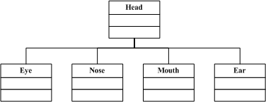
4、PHP进阶 类和对象
Notes:
接口：implements ，指明方向
继承：extends
一般类的定义与使用：
字段的声明与使用、作用域
方法声明与使用、作用域
构造函数(希望在对象刚刚实例化时初始化某些字段，甚至触发执行某些函数) __construct
析构函数(允许在销毁一个类之前执行的一些操作或完成一些功能，比如说关闭文件、释放结果集等,析构函数不能带有任何参数) __destruct()
析构函数也可以被显式调用，但不要这样去做。析构函数是由系统自动调用的，不要在程序中调用一个对象的虚构函数。

Slide 58
4、PHP进阶 类的封装
关键字
public
private
protected
封装函数
set
get
Notes:
接口：implements ，指明方向
继承：extends
一般类的定义与使用：
字段的声明与使用、作用域
方法声明与使用、作用域
构造函数(希望在对象刚刚实例化时初始化某些字段，甚至触发执行某些函数) __construct
析构函数(允许在销毁一个类之前执行的一些操作或完成一些功能，比如说关闭文件、释放结果集等,析构函数不能带有任何参数) __destruct()
析构函数也可以被显式调用，但不要这样去做。析构函数是由系统自动调用的，不要在程序中调用一个对象的虚构函数。

Slide 59
4、PHP进阶 类的继承与应用
继承关键字：extends
extends
extends
CLASS1
CLASS2
CLASS3
Notes:
依次被继承，class3拥有class1、class2所以功能和属性，避免方法和属性重名

Slide 60
4、PHP进阶 类中接口的应用
创建关键字：interface
引用关键字：implements
本身都不能被实例化，必须被继承或者引用
继承或者引用后，需要把所有抽象方法重载方可使用
Notes:
依次被继承，class3拥有class1、class2所以功能和属性，避免方法和属性重名
extends,继承只能是单一性，而接口可以使用关键字：implements 多个引用并用逗号 , 分开
先继承后接口，单继承多接口

Slide 61
4、PHP进阶 类和对象（静态成员）
静态变量
:: 操作符的左边写上类的名称（ 或self关键字）来静态地访问某个成员，这样避免创建类的实例
不能在类中使用$this来引用为static字段
静态方法
静态方法和非静态方法之间有一个重要的区别：在调用静态方法时，不再需要拥有类的实例
不需要类的实例，可使用静态类
在静态方法中时不能使用$this变量的，因为静态方法不属于某个特定的实例
关键字 instdnceof
检查实例是否某个特定的类型
检查实例是否从某个特定的类型继承
检查实例或者他的任何祖先类是否实现了特定的接口
Notes:
instanceof操作符检查三件事情
$manager = new Employee(); …if ($manager instanceof Employee) echo "Yes";

Slide 62
4、PHP进阶 错误与异常
语法错误
运行时错误
一般不会阻止PHP脚本的运行，但是会阻止脚本做希望它所做的任何事情
逻辑错误
不会阻止PHP脚本的执行，也不会显示出错误消息
错误调试
http://www.cnblogs.com/laojie4321/p/4187620.html
异常处理
抛出异常（throw new Exception(“”)）
捕获异常（try catch(exception $e){$e->getMessage()}）
Notes:
任何程序员在开发时都可能遇到过一些失误，或其他原因造成错误的发生。当然，用户如果不愿意或不遵循应用程序的约束，也会在使用时引起一些错误发生

Slide 63
4、PHP进阶 cookie
Cookie[将变量存在客户端]
int setcookie(string name, string value, int expire, string path, string domain, int secure);
1、SetCookie("Cookie", "");
2、SetCookie("Cookie", "value" , time()-1 / time() );
值，必须
保存路径
HTTPS
例：
SetCookie("Cookie", "cookievalue",time()+3600, "/forum", ".jzsoft.com", 1);
保存的域
名称，必须
毫秒time()+3600=1小时
Notes:
在很多时候，我们需要跟踪浏览者在整个网站的活动，对他们身份进行自动或半自动的识别（也就是平时常说的网站登陆之类的功能），这时候，我们常采用一组变量来“追随”访客。实现变量“追随”有很多种方法，比较常用的是cookie和session
使用Cookie的限制
1、必须在HTML文件的内容输出之前设置；
2、不同的浏览器对Cookie的处理不一致，且有时会出现错误的结果。
3、限制是在客户端的。一个浏览器能创建的Cookie数量最多为30个，并且每个不能超过4KB，每个WEB站点能设置的Cookie总数不能超过20个。

Slide 64
4、PHP进阶 session
session[将变量存在服务器端]
session_start();//初始化session.需在文件头部
$_SESSION[‘time’]=date(“H:i:s”);//配置
session_destroy();销毁
Notes:
<?php
session_start();
$_SESSION['time']=date("H:i:s");
echo $_SESSION[‘time’];
$_SESSION[name]=value; //配置Seeeion
echo $_SESSION[name]; //使用session
isset($_SESSION[name]); // 判断
unset($_SESSION[name]); //删除
session_destroy();
?>

Slide 65
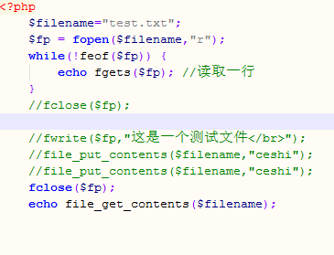
4、PHP进阶 文件操作
读取文件
读：file_get_contents("file_name")
操作：fileopen(“file_name”,“mode”)//mode：r、w、
判断：feof()
读:fgets() ,一次都一行；fgetc(),一次读一个字符
写：fwrite();
关闭：fclose()
判断文件是否存在
is_file()，is_dir()，file_exists()（判断文件或者目录是否存在）
读取文件属性
fileowner：获得文件的所有者
filectime：获取文件的创建时间 date(‘Y-m-d H:i:s’, filemtime）
filemtime：获取文件的修改时间
fileatime：获取文件的访问时间
filesize：获取文件大小（单位：字节）
filetype：获取文件类型
Notes:
r Read only. r+ Read/Write.
w Write only. w+ Read/Write.
a Append. a+ Read/Append.
x Create and open for write only. x+ Create and open for read/write
<?php
if
( !($fh=fopen("welcome.txt","r")) )
exit("Unable to open file!");
?>
<?php
$lines = file('welcome.txt');
foreach ($lines as $l_num => $line)
{
echo "Line #{$l_num}:“ .$line.”<br/>”;
}
?>
number_format (pow($sizw,2),2)
copy()——复制文件
unlink()——删除文件
rename()——修改文件名
ftruncate()——截取文件

Slide 66
4、PHP进阶 目录操作
遍历目录
opendir();
readdir();
closedir();//一定要关闭
检索目录
建立目录
删除目录
复制目录
Notes:
<?php
$dirHandle=@opendir("phpmyadmin") or die("打开目录不成功");
echo "该目录下所有文件：<br>";
echo readdir($dirHandle)."<br>";
closedir($dirHandle);
?>

Slide 67
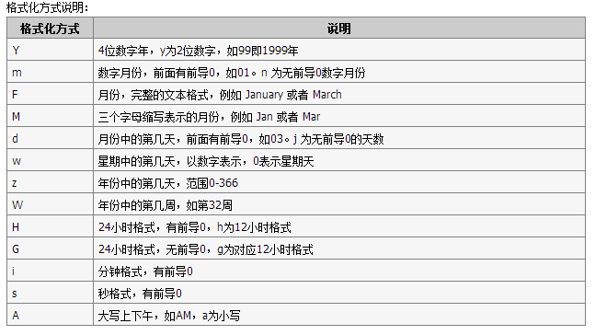
4、PHP进阶 时间和日期
获取日期和时间
date(string format[,int timestamp])
可选参数 timestamp 表示时间戳，默认为 time() ，即当前时间戳
Notes:
date("Y-m-d",time());
date("Y-m-d H:i",time())

Slide 68
4、PHP进阶 正则表达式
正则表达式是对字符串进行操作的一种逻辑公式，就是用一些特定的字符组合成一个规则字符串，称之为正则匹配模式
preg_match用于执行一个正则匹配，常用来判断一类字符模式是否存在
基本语法
正则匹配模式使用分隔符与元字符组成，分隔符可以是非数字、非反斜线、非空格的任意字符。经常使用的分隔符是正斜线(/)、hash符号(#) 以及取反符号(~）
/foo bar/
#^[^0-9]$#
~php~
如果模式中包含分隔符，则分隔符需要使用反斜杠（\）进行转义
/http:\/\//
分隔符后面可以使用模式修饰符，模式修饰符包括：i, m, s, x
Notes:
$p = '/apple/';
$str = "apple banna";
if (preg_match($p, $str)) {
echo 'matched';
}
◆i ：如果在修饰符中加上"i"，则正则将会取消大小写敏感性，即"a"和"A" 是一样的。
◆m：默认的正则开始"^"和结束"$"只是对于正则字符串如果在修饰符中加上"m"，那么开始和结束将会指字符串的每一行：每一行的开头就是"^"，结尾就是"$"。
◆s：如果在修饰符中加入"s"，那么默认的"."代表除了换行符以外的任何字符将会变成任意字符，也就是包括换行符！
◆x：如果加上该修饰符，表达式中的空白字符将会被忽略，除非它已经被转义。
◆e：本修饰符仅仅对于replacement有用，代表在replacement中作为PHP代码。
◆A：如果使用这个修饰符，那么表达式必须是匹配的字符串中的开头部分。比如说"/a/A"匹配"abcd"。
◆E：与"m"相反，如果使用这个修饰符，那么"$"将匹配绝对字符串的结尾，而不是换行符前面，默认就打开了这个模式。
◆U：和问号的作用差不多，用于设置"贪婪模式"。

Slide 69
4、PHP进阶 正则表达式
\ 一般用于转义字符 ^ 断言目标的开始位置(或在多行模式下是行首) $ 断言目标的结束位置(或在多行模式下是行尾) . 匹配除换行符外的任何字符(默认) [ 开始字符类定义 ] 结束字符类定义 | 开始一个可选分支 ( 子组的开始标记 ) 子组的结束标记 ? 作为量词，表示 0 次或 1 次匹配。位于量词后面用于改变量词的贪婪特性。 (查阅量词) * 量词，0 次或多次匹配 + 量词，1 次或多次匹配 { 自定义量词开始标记 } 自定义量词结束标记

Slide 70
4、PHP进阶 正则表达式
手册：http://www.360doc.com/content/10/0921/10/930254_55292179.shtml
用法：http://justcoding.iteye.com/blog/730513

Slide 71
5、MySql数据库
简介、访问、数据库中常用字段类型、创建一个简单的数据库
常用sql命令

Slide 72
5、MySql数据库 MySql简介
MySQL是一个小型关系型数据库管理系统
支持FreeBSD、Linux、MAC、Windows等多种操作系统
特点
可以处理拥有上千万条记录的大型数据
支持常见的SQL语句规范
可移植行高，安装简单小巧
良好的运行效率，有丰富信息的网络支持
调试、管理，优化简单（相对其他大型数据库）
Notes:
PostgreSQL 关系型数据库

Slide 73
5、 MySql数据库 访问途径
MYSQL默认使用的是3306端口
使用工具MYSQL官方的工具访问：MySQL Administrator tool
使用第三方工具访问： Navicat for MySQL 、mysqlexec 、 mysql连接器
使用WEB方式访问：phpMyAdmin
比较：
使用客户端工具操作效率高，安全性高
使用WEB方式简单方便，不受限制

Slide 74
5、 MySql数据库 常用字段类型
整数型：TINYINT，SMALLINT，INT，BIGINT
小数型：FLOAT，DOUBLE，DECIMAL(M,D)
字符型：CHAR，VARCHAR
日期型：DATETIME ，DATE，TIMESTAMP
备注型：TINYTEXT ，TEXT ，LONGTEXT
Notes:
TIMESTAMP时间戳。范围是'1970-01-01 00:00:00'到2037年。
TIMESTAMP列用于INSERT或UPDATE操作时记录日期和时间。如果你不分配一个值，表中的第一个TIMESTAMP列自动设置为最近操作的日期和时间。也可以通过分配一个NULL值，将TIMESTAMP列设置为当前的日期和时间。
CHAR列的长度固定为创建表时声明的长度。最大长度为 8,000 个字符。
VARCHAR列中的值为可变长字符串。最大长度为 8,000 个字符。

Slide 75
5、 MySql数据库 Sql
SQL 指结构化查询语言，使我们有能力访问数据库
SQL 是一种 ANSI 的标准计算机语言
SQL 面向数据库执行查询
SQL 可从数据库取回数据
SQL 可在数据库中插入新的记录
SQL 可更新数据库中的数据
SQL 可从数据库删除记录
SQL 可创建新数据库
SQL 可在数据库中创建新表
SQL 可在数据库中创建存储过程
SQL 可在数据库中创建视图
SQL 可以设置表、存储过程和视图的权限

Slide 76
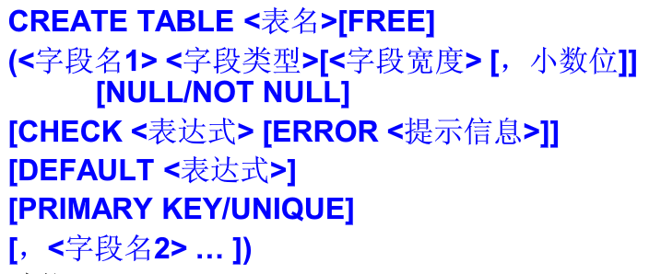
5、 MySql数据库 创建数据库
创建命令：create table
删除命令：drop table
修改字段名命令：rename table ‘原字段’ to ‘新字段’
删除字段命令：alter table ‘表’ drop ‘原字段’
插入字段命令：alter table ‘表’ add ‘新字段’…alter ‘原字段’
Notes:
create table MyClass( id int(4) not null primary key auto_increment, name char(20) not null, sex int(4) not null default '0', degree double(16,2));

Slide 77
5、 MySql数据库 常用sql命令
SELECT 查询语句和条件语句
排序,分组,指针查询,计算
Insert 插入语句
Update 更新语句
Delete 删除语句
Notes:
mysql中有三种注释方式：
l 以“#”号开头直到行尾的所有内容都是注释。
2以“-- ”号开头直到行尾的所有内容都是注释，注意在“--”后面还有一个空格。
3以“/*”开始，以“*/”结束的所有内容都是注释，可以对多行进行注释。
Cmd命令
http://blog.sina.com.cn/s/blog_64e2219d01015r9c.html

Slide 78
5、 MySql数据库 查
select查询语句和条件语句
select 查询字段 from 表名 where 条件
查询字段：通配符*、字段名、字段别名
表名：数据库.表名，表名
常用条件：=，<>，in，not in，like，between and，<，>
条件运算：and，or，（）
分组
分组语句：group by 字段
排序语句：order by 字段 asc/desc
指针查询：limit 初始值，结束值
计算：count()，max(),min(),avg(),sum()

Slide 79
5、 MySql数据库 查
集合的并运算（union）
Union将两个或多个select语句的结果组成一个结果集
使用union组合的结果集必须满足以下条件
具有相同的结构
字段数目相同
结构集中相应字段的数据类型必须兼容
union运算符的指定格式
select 语句
union [all]
select 语句
Notes:
union 将两个表连接后删除其重复的项； union all 将两个表连接都不删除其重复的项

Slide 80
5、 MySql数据库 查（子查询）
子查询
当一个查询是另一个查询的条件时，称之为子查询
语法：select ....from 表1 where 列1 > (子查询)
外面的查询成为父查询，圆括号嵌入的查询成为称为子查询，先执行子查询部分，求出子查询部分的值，再执行整个父查询，返回最后的结果
子查询的注意事项
一个子查询必须放在圆括号中
子查询放在比较条件的右边以增加可读性
子查询不包含 ORDER BY 子句。对一个 SELECT 语句只能用一个 ORDER BY
Notes:
IN和NOT IN操作符还可以用在将返回多个数据列的子查询里
WHERE (city, state) IN (SELECT city, state FROM）

Slide 81
5、 MySql数据库 查（联接查询）
当一个查询同时涉及两个以上的表时，称为联接查询
联接查询是通过各个表之间共同属性列的关联来查询数据数据表之间的联系是通过表的字段值来体现的
联接操作的目的就是通过加在联接字段上的条件将多个表联接起来以便从多个表中查询数据。
联接查询是关系数据库中最主要的查询包括等值与非等值联接查询、自身联接查询、外联接查询等
表的联接方法有两种
表之间满足一定条件的行进行联接此时FROM子句中指明进行联接的表名WHERE子句指明联接的列名及其联接条件
利用关键字JOIN进行联接

Slide 82
5、 MySql数据库 查（联接查询）
联接条件的一般格式为[<表名1>.] <列名1> <比较运算符> [<表名2>.] <列名2> 其中,比较运算符主要有=、>、<、 >=、<=、!= 
引用两个表中的列名相同的字段时必须用表名前缀限制字段来自于哪个表
Notes:
Select
S.Studno,S.StudName,C.ClassName,SI.CourseID,SI.StudScore
From StudInfo S,ClassInfo C,StudScoreInfo SI
Where S.Studno=SI.StudNo And C.ClassID=S.ClassID And S.StudNo='99070470'

Slide 83
5、 MySql数据库 查（联接查询）
join联接
inner join：显示符合条件的记录此为默认值
left join：显示符合条件的数据行以及左边表中不符合条件的数据行，此时右边数据行会以NULL来显示，此称为左联接
right join：显示符合条件的数据行以及右边表中不符合条件的数据行，此时左边数据行会以NULL来显示，此称为右联接
full join：显示符合条件的数据行以及左边表和右边表中不符合条件的数据行，此时缺乏数据的数据行会以NULL来显示
将JOIN 关键词放于FROM子句中时，应有关键词ON与之相对应，以表明联接的条件

Slide 84
5、 MySql数据库 查（查询结果输出—INTO子句）
使用INTO子句可以将查询结果输出到一个新建的数据表或一个临时表
INTO ARRAY arrayname：查询结果存放在数组中
INTO TABLE/DBF <表名>：表示输出到数据表
INTO CURSOR：表示输出到临时表，临时表只存储在内存中，关机自动消失。
Notes:
Select * From StudInfo Into Table AA
Select * From StudInfo Where StudSex=‘男’into array Amale
Select * From StudInfo Into Cursor temp

Slide 85
5、 MySql数据库 增删改
insert插入语句
insert into 表名(字段名…,…) values(值…,…)
insert into 表名 values(值…,…)
delete删除语句
delete from 表名 where 条件
update更新
update 表名 set 字段=值 where 条件

Slide 86
6、PHP&MySql

Slide 87
6、PHP&MySql 建立连接
php与mysql建立连接
php.ini 加载mysql组件
extension=php_mysql.dll 前的; 去掉
PHP链接mysql函数
开启 MySQL 链接：mysqli_connect("主机", "用户名", "密码")
打开一个数据库：mysqli_select_db("打开数据库",连接标识符)
@ 和 or die 隐藏错误 和 条件显示
$con = mysqli_connect("localhost","root","")or die("connect failed" . mysql_error());
Php5.3以后：
$mysqli = new mysqli($db_host, $db_user, $db_pwd, $db_name);
//判断是否出错
!mysqli_connect_error() or die("连接失败！！");
Notes:
https://blog.csdn.net/haibo0668/article/details/53189795

Slide 88
6、PHP&MySql 执行sql
mysqli_query(‘sql语句’)
mysqli_query用来根据连接标识符向该数据库服务器的当前数据库发送查询，
如果连接标识符默认，则默认为是上一次打开的连接。
返回值：成功后返回一个结果标识符，失败时返回false。
$sql = "SELECT * FROM test";
$result = mysqli_query($sql) or die(mysql_error());//mysql_error返回错误信息
mysqli_fetch_row($result);
从结果集中取得一行作为数字数组
返回的数组是只包含值，如$row[0],$row[1]
mysqli_fetch_array($result);
结果集中取得一行作为关联数组，或数字数组
将数据以数字索引方式储存在数组中之外，还可以将数据作为关联索引储存，用字段名作为键名
mysqli_query(“set names ‘utf8’”); 解决中文乱码，放在connect后
// 释放资源 mysqli_free_result($result);//关闭 Mysqli_colose($conn);
Notes:
Mysqli(fetch_row)
While($row=mysql_fetch_row($result))
实例：
<?php
$Link_State = mysql_connect(“localhost,”root”,””);
//定义MySQL指令变数
$SQL_String = “SELECT *from user”; //选取user表
//开启资料库，传递查询指令
$Send = mysql_db_query(“mysql”,$SQL_String);
//取得所在栏位整笔资讯
$Field_Data = mysql_fetch_array($Send,SQL_BOTH);
//利用foreach叙述输出阵列
foreach($Field_Data as $name=>$value)
echo ‘$name:$value<br />’;
?>

Slide 89
6、PHP&MySql 取得栏位数与记录数
mysqli_num_fields(查询结果指针)
取得结果集中字段的数目（列记录数）
mysqli_num_rows(查询结果指针)
取得结果集中行的数目（行记录数）
Notes:
<?php
$Link_State = mysql_connect(“localhost”,”root”,””);
//定义MySQL指令变数
$SQL_String = “SELECT *from user”; //选取user表单
//开启资料库，传递查询指令
$Send = mysql_db_query(“mysql”,$SQL_String);
//取得栏位资讯
$Field_Data = mysql_fetch_field($Send);
while ($Field_Data )
{
echo ‘栏位名称：’.$Field_Data->name.’<br />’;
echo ‘所属资料表名称：’.$Field_Data->table.’<br />’;
echo ‘资料型态：’.$Field_Data->type.’<br />’;
echo ‘最大字数：’.$Field_Data->max_length.’<br />’;
}
?>

Slide 90
7、PHP&Ajax

Slide 91
7、PHP&Ajax ajax
Ajax 由 HTML、JavaScript™ 技术、DHTML 和 DOM 组成，这一杰出的方法可以将笨拙的 Web 界面转化成交互性的 Ajax 应用程序
JS脚本
HTML页面
触发脚本
执行
反应
PHP文件

Slide 92
7、PHP&Ajax XMLHttpRequest
创建
最核心的一个对象是XMLHttpRequest，所有的Ajax操作都离不开对这个对象的操作
var xmlHttp = new XMLHttpRequest();//不支持IE
xmlHttp = new ActiveXObject(‘Microsoft.XMLHTTP’);// else ie下创建
打开请求
XMLHttpRequest.open(传递方式,地址,是否异步请求)
准备就绪执行
XMLHttpRequest.onreadystatechange
获取执行结果
XMLHttpRequest.responseText
Notes:
/* 用XMLHTTPRequest来进行ajax异步数据交交互*/
//1.创建XMLHTTPRequest对象
var xmlhttp;
if (window.XMLHttpRequest) {
// code for IE7+, Firefox, Chrome, Opera, Safari
xmlhttp = new XMLHttpRequest;
//针对某些特定版本的mozillar浏览器的bug进行修正。
if (xmlhttp.overrideMimeType) {
xmlhttp.overrideMimeType('text/xml');
};
} else if (window.ActiveXObject){
// code for IE6, IE5
xmlhttp = new ActiveXObject("Microsoft.XMLHTTP");
};
//2.注册回调函数
//onreadystatechange是每次 readyState 属性改变的时候调用的事件句柄函数。
xmlhttp.onreadystatechange = callback;
//3.设置连接信息
//初始化HTTP请求参数，但是并不发送请求。
//第一个参数连接方式，第二是url地址,第三个true是异步连接，默认是异步
xmlhttp.open("GET","xhr.php?name="+username,true);
/*******************************************/
/*如果是xmlhttp.open("GET","xhr.php",true);*/
/* xmlhttp.send('name=' +username); */
/* 不行的 */
/*******************************************/
//使用post方式发送数据
//xmlhttp.open("POST","xhr.php",true);
//post需要自己设置http的请求头
//xmlhttp.setRequestHeader("Content-Type","application/x-www-form-urlencoded");
//4，发送数据，开始和服务器进行交互
//发送 HTTP 请求，使用传递给 open() 方法的参数，以及传递给该方法的可选请求体。
//中如果true, send这句话会立即执行
//如果是false（同步），send会在服务器数据回来才执行
xmlhttp.send(null);
//因为是get所以send中不需要内容
//xmlhttp.send('name=' +username);
}
//5回调函数,不同相应状态进行处理
function callback(){
//alert(xmlhttp.readyState);
//判断对象状态是交互完成，接收服务器返回的数据
if (xmlhttp.readyState==4 && xmlhttp.status==200)
{
//["dada","xiaoyin","liujie"]
//纯文本的数据
var responseText = xmlhttp.responseText;
var divNode = document.getElementById('box');
//6.将服务器的数据显示在客户端
divNode.innerHTML = responseText;
}
}

Slide 93
7、PHP&Ajax Jquery+Ajax
引用jquery文件
$.ajax({
type: 'POST',
url: url ,
data: data ,
dataType: dataType,
success: function(data){}
});
Notes:
dataType 类型：String 预期服务器返回的数据类型。如果不指定，jQuery 将自动根据 HTTP 包 MIME 信息来智能判断，比如 XML MIME 类型就被识别为 XML。在 1.4 中，JSON 就会生成一个 JavaScript 对象，而 script 则会执行这个脚本。随后服务器端返回的数据会根据这个值解析后，传递给回调函数。。可用值: "xml": 返回 XML 文档，可用 jQuery 处理。 "html": 返回纯文本 HTML 信息；包含的 script 标签会在插入 dom 时执行。 "script": 返回纯文本 JavaScript 代码。不会自动缓存结果。除非设置了 "cache" 参数。注意：在远程请求时(不在同一个域下)，所有 POST 请求都将转为 GET 请求。（因为将使用 DOM 的 script标签来加载） "json": 返回 JSON 数据 。 "jsonp": JSONP 格式。使用 JSONP 形式调用函数时，如 "myurl?callback=?" jQuery 将自动替换 ? 为正确的函数名，以执行回调函数。 "text": 返回纯文本字符串

Slide 94
7、PHP&Ajax Json
JSON：JavaScript 对象表示法（JavaScript Object Notation）
JSON 是存储和交换文本信息的语法。
JSON 是轻量级的文本数据交换格式
JSON 独立于语言
JSON 是纯文本
JSON 具有层级结构（值中存在值）
JSON 可通过 JavaScript 进行解析
JSON 数据可使用 AJAX 进行传输
Notes:
JSON 语法规则
JSON 语法是 JavaScript 对象表示法语法的子集。
数据在名称/值对中
数据由逗号分隔
花括号保存对象
方括号保存数组

Slide 95
7、PHP&Ajax Json
{ contry:{ area:{ man:"12万", women:"10万" } } };
www.bejson.com
php生成json
json_encode();
Notes:
json_encode（class）
Json（array）
http://blog.csdn.net/yueqinglkong/article/details/38944423

Slide 96
7、PHP&Ajax Json解析
使用 eval 解析
var obj=eval(json);
alert(obj.xxx);
使用jquery
$.each(result, function(i, field){ alert(field[i].xxx);; });
在数据传输流程中，json是以文本，即字符串的形式传递的，而JS操作的是JSON对象，所以，JSON对象和JSON字符串之间的相互转换是关键
var obj = eval("("+data+")");
Notes:
var json = { contry:{ area:{ man:"12万", women:"10万" } } };
1这种形式将使得性能显著降低，因为它必须运行编译器
2eval函数还减弱了你的应用的安全性，因为它给被求值的文本赋予了太多的权力。就像with语句执行的方式一样，它降低了语言的性能
var row = $("#template").clone();
success: function(data){
$(data).each(function(i) {
for(key in this) // 遍历Js对象的所有属性
alert(data[i][key]);
//这里就不能换成 data[i].key 否则key成了属性而不是上面的key变量
});
}

Slide 97
7、PHP&Ajax

Slide 98
7、PHP&Ajax 可视化图表
<div id="c1"></div>
支付宝可视化数据分析系统G2
http://g2.alipay.com/
Step 1: 引入 js 文件
<script src=“../index.js"></script>
Step 2: 创建图表容器
<div id="c1"></div>
Step 3: 创建图表
var chart = new G2.Chart({…})
Step 4: 指定数据源
chart.source(data);
Step 5: 指定绘制的图形
chart.line().position(‘x*y').color('city')
Step 6: 绘制图表
chart.render()
Notes:
var chart = new G2.Chart({
id: 'c1',
width: 1000,
height: 500
});
var data = [
{"month":0,"tem":7,"city":"tokyo"},
{"month":1,"tem":6.9,"city":"tokyo"},
...
];
chart.source(data);

Slide 99
7、PHP&Ajax 可视化图表
图表属性
http://g2.alipay.com/tutorial/chart.html
数据源格式
数据：http://g2.alipay.com/tutorial/data.html
度量：http://g2.alipay.com/tutorial/scale.html
统计：http://g2.alipay.com/tutorial/stat.html
图形属性
http://g2.alipay.com/tutorial/attr.html
几何图形：http://g2.alipay.com/tutorial/geom.html
图标生成过程
http://g2.alipay.com/tutorial/flow.html
Notes:
G2 中对应使用 geom 的语法如下
chart.<geom>().<attr>(dims);
// 例如
chart.line().position('x*y').color('z');

Slide 100
7、PHP&Ajax SmartTemplate
将网页的界面与PHP代码进行了分离
IF、ELSEIF、ENDIF全部大写，且ELSEIF可以写成ELSE IF（中间有空格），ENDIF不行，表达式中不能有空格，如上例中的 IF col="1" 不能写成 IF col = "1"（等号两侧有空格）。

Slide 101
考核标准
周作业
项目
测验
期末考试

Slide 102
有问题？

